Slide 1
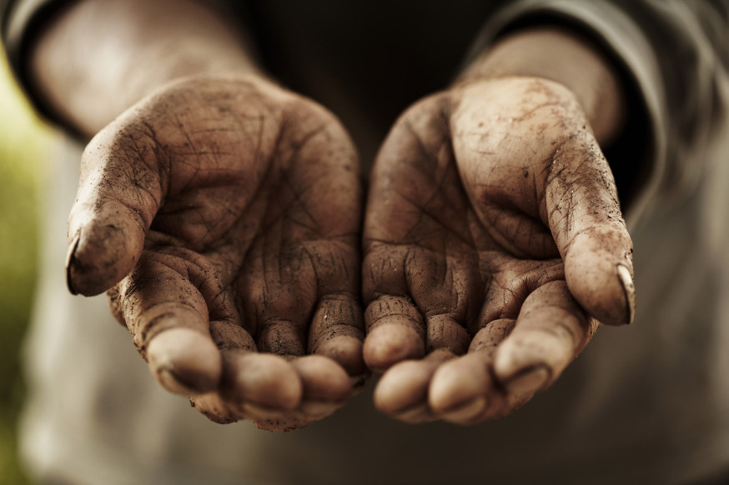
UMILTÀ u
SUPPERVJA

Slide 3
Glorja `l Alla fil-għoli
tas-smewwiet, u paċi fl-art lill-bnedmin ta’ rieda tajba.
Infaħħruk, inberkuk, nadurawk, nagħtuk ġieh.

Slide 4
Inroddulek ħajr għall-glorja kbira tiegħek. Mulej Alla, Sultan tas-sema,
Alla Missier li tista’ kollox.

Slide 5
Mulej Iben waħdieni, Ġesù Kristu,
Mulej Alla, Ħaruf ta’ Alla, Bin il-Missier.

Slide 6
Int li tneħħi d-dnubiet
tad-dinja, ħenn għalina.
Int li tneħħi d-dnubiet
tad-dinja, ilqa’ t-talb tagħna.

Slide 7
Int li qiegħed fuq il-lemin tal-Missier, ħenn għalina. Għaliex Int waħdek Qaddis, Int waħdek Mulej,
Int waħdek il-għoli,

Slide 8
Ġesu’ Kristu, ma’ l-Ispirtu
s-Santu:
fil-glorja tal-Missier Alla.
Ammen.

Slide 10
Qari mill-Ktieb
Ta’ Bin Sirak
Sir 3:17-20,28-29

Slide 11
Ibni, kun ġwejjed fix-xogħol li tagħmel, u tkun maħbub iktar minn wieħed milqugħ
min-nies.

Slide 12
Akbar m’int, iktar għandek iċċekken ruħek, u ssib grazzja quddiem
il-Mulej.

Slide 13
Ħafna huma l-imkabbrin u
l-imsebbħin, imma l-Mulej jikxef lill-umli l-misteri tiegħu.

Slide 14
Għax kbira hi s-setgħa
tal-Mulej, imma hu msebbaħ min-nies umli.

Slide 15
Mhemmx duwa
għall-bniedem kollu kburija,
għax din ħaxixa ħażina b’għeruqha mxenxla fih.

Slide 16
Mingħandu l-għerf jifhem
il-proverbji u l-għaref ħerqan li jkollu min jisimgħu.

Slide 17
Il-Kelma tal-Mulej.
R:/ Irroddu ħajr lil Alla.

Slide 18
Salm Responsorjali
R/. O Alla, int ħejjejt dar
għall-fqajjar

Slide 19
Il-ġusti jithennew quddiem Alla,
jifirħu u jaqbżu bil-ferħ.

Slide 20
Għannu lil Alla, faħħru ismu.
Tgħaxxqu fil-Mulej, aqbżu
bil-ferħ quddiemu.

Slide 21
R/. O Alla, int ħejjejt dar
għall-fqajjar

Slide 22
Missier l-iltiema u difensur tar-romol,
hekk hu Alla fl-għamara mqaddsa tiegħu.

Slide 23
Alla jagħti d-dar lil dawk li huma weħidhom,
u lill-ħabsin bir-riżq joħroġhom.

Slide 24
O Alla, int ħejjejt dar
għall-fqajjar

Slide 25
Xita bil-kotra inti bgħatt, o Alla, fuq l-art, wirt tiegħek,
u meta kienet bil-għatx inti ħjejtha.

Slide 26
Il-poplu tiegħek għammar fiha,
fi tjubitek, o Alla,
għall-fqajjar ħejjejtha.

Slide 27
O Alla, int ħejjejt dar
għall-fqajjar

Slide 28
Qari mill-Ittra
lil-Lhud
Lhud 12, 18-19. 22-24a

Slide 29
Ħuti, intom ma rsaqtux lejn
in-nar materjali u jħeġġeġ
tas-Sinaj; lejn dak is-swied u d-dlam u r-riefnu;

Slide 30
lejn dak id-daqq ta’ tromba u ħoss ta’ kliem li dawk li kienu jisimgħuh talbu
bil-ħerqa biex ma jkellimhomx aktar.

Slide 31
Imma intom ersaqtu lejn
il-muntanja ta’ Sijon u lejn
il-belt ta’ Alla l-ħaj, li hi Ġerusalemm tas-sema;

Slide 32
ersaqtu lejn eluf ta’ anġli f’ġemgħa ferrieħa; lejn
il-ġemgħa tal-ulied ewlenin
li isimhom hu miktub
fis-sema;

Slide 33
lejn Alla l-imħallef ta’ kulħadd;
lejn l-erwieħ ta’ nies tajba u perfetti; lejn Ġesù
l-medjatur ta’ patt ġdid.

Slide 34
Il-Kelma tal-Mulej.
R:/ Irroddu ħajr lil Alla.

Slide 35

Hallelujah, Hallelujah

Slide 36
Ħudu fuqkom il-madmad tiegħi, jgħid il-Mulej,
u tgħallmu minni, għaliex jiena ta’ qalb ħelwa u umli.

Slide 37
Hallelujah, Hallelujah

Slide 38
Qari mill-Evanġelju skont
San Luqa
Lq 14, 1.7-14

Slide 39
Darba, kien is-Sibt, Ġesù daħal għand wieħed
mill-kapijiet tal-fariżej biex jiekol għandu, u huma qagħdu għajnejhom fih.

Slide 40
Billi ra b’għajnejh kif
il-mistednin bdew jagħżlu
l-postijiet ta’ quddiem
fil-mejda, qalilhom din
il-parabbola:

Slide 41
“Meta wieħed jistiednek għal xi festa ta’ tieġ, tmurx toqgħod fil-post ta’ quddiem, li ma jkunx hemm xi mistieden aqwa minnek,

Slide 42
u dak li jkun stieden lilek u lilu jiġi fuqek jgħidlek: ‘Agħti l-post lil dan’,
u int imbagħad, b’regħxa ta’ mistħija fuqek,

Slide 43
ikollok tieħu l-post
tal-aħħar. Għall-kuntrarju, meta tkun mistieden, mur inxteħet fil-post tal-aħħar,

Slide 44
biex meta jiġi dak li stiednek jgħidlek: ‘Ħabib, itla f’post aktar ‘il fuq’.

Slide 45
U dan ikun ta’ ġieħ għalik quddiem dawk kollha li jkunu fil-mejda miegħek.

Slide 46
Għax kull min jitkabbar, jiċċekken; u min jiċċekken, jitkabbar”.

Slide 47
Imbagħad qal ukoll lil dak li
kien stiednu:

Slide 48
“Meta tagħti ikla jew pranzu, tistedinx lil ħbiebek jew lil ħutek jew lil qrabatek,

Slide 49
u anqas ġirien għonja, għax għandhom mnejn imbagħad jistiednu lilek huma, u hekk iroddulek il-pjaċir li tkun għamiltilhom.

Slide 50
Għall-kuntrarju, meta tagħmel ikla, stieden
il-foqra, il-magħtubin,
iz-zopop u l-għomja,

Slide 51
u hieni int, għax dawn ma għandhomx minn fejn iroddulek pjaċir bi pjaċir, imma jroddhulek Alla meta l-ġusti jqumu għall-ħajja”.

Slide 52
Il-Kelma tal-Mulej.
R:/ Tifħir Lilek Kristu.

Slide 53
Jiena nemmen f’Alla wieħed, il-Missier li jista’ kollox, li ħalaq is-sema u
l-art, dak kollu li jidher u dak li ma jidhirx.

Slide 54
U f’Mulej wieħed Ġesù Kristu, Iben waħdieni ta’ Alla,
imnissel mill-Missier
qabel kull żmien.

Slide 55
Alla minn Alla, dawl minn dawl, Alla veru minn Alla veru, imnissel mhux magħmul, natura waħda mal-Missier u bih sar kollox.

Slide 56
Niżel mis-smewwiet għalina
l-bnedmin u għall-fidwa
tagħna. U ħa l-ġisem
bis-setgħa tal-Ispirtu
s-Santu minn Marija Verġni

Slide 57
u sar bniedem. Sallbuh għalina, bata taħt Ponzju Pilatu, miet u difnuh, u
fit-tielet jum qam minn bejn l-imwiet, skont

Slide 58
il-Kotba mqaddsa,
u tela’ s-sema, u qieghed fuq
il-lemin tal-Missier.
U għandu jerġa jiġi
bil-glorja biex jagħmel ħaqq

Slide 59
mill-ħajjin u mill-mejtin, u s-saltna tiegħu ma jkollhiex tmiem. U fl-Ispirtu s-Santu, Mulej li jagħti l-ħajja li ġej mill-Missier u mill-Iben:

Slide 60
li Hu meqjum u mweġġah flimkien mal-Missier u
mal-Iben. Hu li tkellem b’fomm il-profeti.

Slide 61
U fi Knisja waħda, qaddisa, kattolika, appostolika.
Nistqarr magħmudija waħda
għall-maħfra tad-dnubiet.

Slide 62
U nistenna l-qawma
mill-imwiet, u l-ħajja
taż-żmien li ġej. Ammen.

